Slide 1
Katalog služeb VS

Slide 2
KATALOG SLUŽEB VS
vzniká na základě zákona č. 12/2020 Sb., o právu na digitální služby
veškeré informace na https://pma3.gov.cz/katalog-sluzeb/info

Slide 3
Katalog služeb VS
Ústřední správní úřady (ohlašovatelé)

Slide 4
K čemu slouží
evidence služeb VS
inventarizace všech služeb poskytovaných navenek klientu VS
plán digitalizace
digitalizace všech služeb, kde je to možné a účelné do II.2025
informování klienta o způsobu využití dané služby
textové popisy pro zobrazování na webech
https://gov.cz

Slide 5
KATALOG SLUŽEB VS - evidence
inventarizace všech služeb, které poskytují orgány veřejné moci (OVM) externímu klientu
doplnění úkonů (transakcí) a obslužných kanálů
výtah z právních předpisů
Metodika pro evidenci služeb VS
AIS RPP Působnostní (AISP)
termín 1. 2. 2021 prodloužen do června 2021

Slide 6
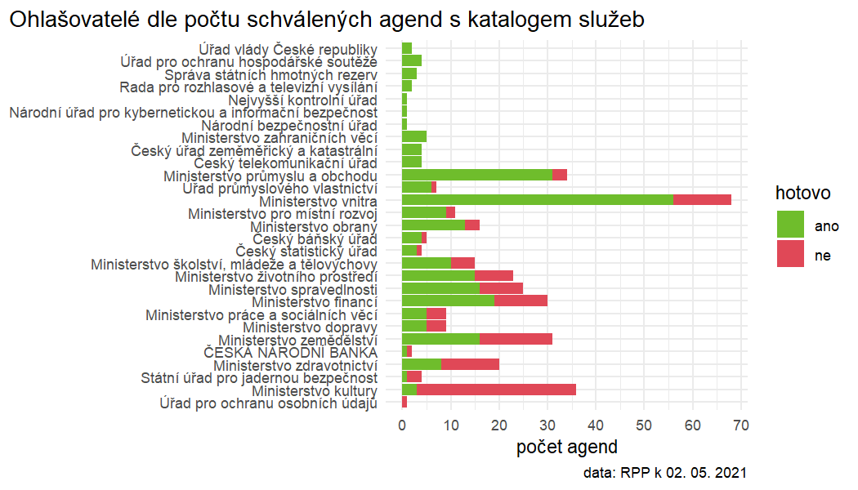
KATALOG SLUŽEB VS - evidence
aktuální stav - schváleno

Slide 7
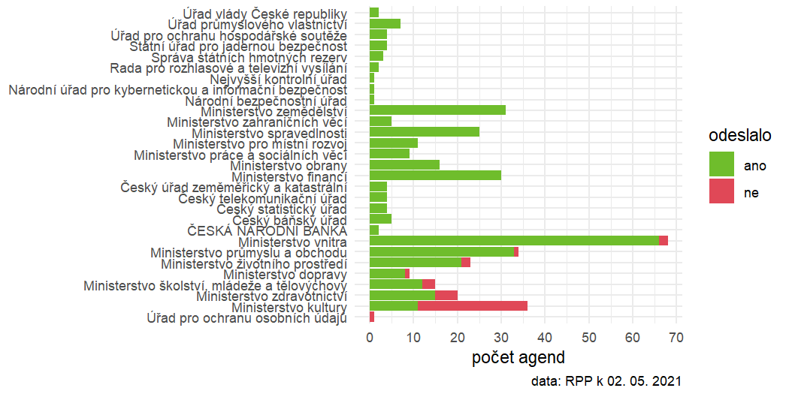
KATALOG SLUŽEB VS - evidence
aktuální stav – schváleno a rozpracováno

Slide 8
KATALOG SLUŽEB VS – Plán digitalizace
co, jak a kdy půjde vyřídit digitálně
vláda (opět) stanoví do 15. 9. 2021 – plán na 4 roky
první verze schválena vládou 1. 2. 2021 (usnesení č. 84)
materiál na vládu = mezirezortní připomínkové řízení
Metodika pro evidenci služeb VS
Příručka plánování digitalizace služeb veřejné správy ČR
AIS RPP Působnostní (AISP)
lze editovat i bez nové verze agendy

Slide 9
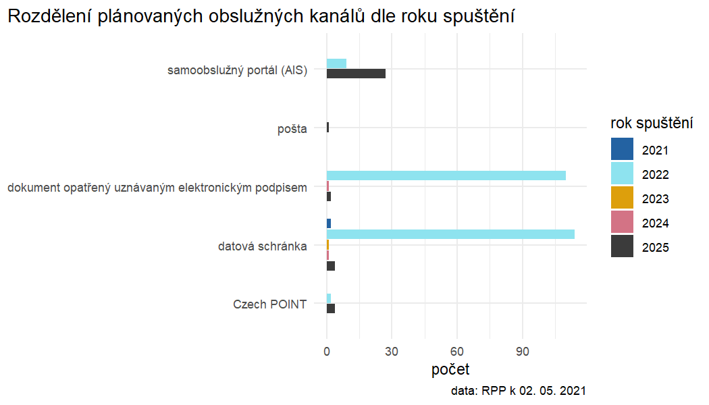
KATALOG SLUŽEB VS – Plán digitalizace

Slide 10
KATALOG SLUŽEB VS – Plán digitalizace
 | způsob digitalizace (obslužný kanál) | počet úkonů
Ministerstvo obrany
2021 | datová schránka | 1
Ministerstvo školství, mládeže a tělovýchovy
2021 | datová schránka | 1
Ministerstvo vnitra
2022 | datová schránka | 111
2022 | dokument opatřený uznávaným elektronickým podpisem | 110
2023 | datová schránka | 1
2025 | datová schránka | 3
2025 | dokument opatřený uznávaným elektronickým podpisem | 2
Ministerstvo dopravy
2024 | datová schránka | 1
2024 | dokument opatřený uznávaným elektronickým podpisem | 1
2025 | datová schránka | 1
2025 | samoobslužný portál (AIS) | 25
Ministerstvo kultury
2025 | Czech POINT | 4
Ministerstvo zahraničních věcí
2025 | samoobslužný portál (AIS) | 2

Slide 11
Příručka plánování digitalizace služeb veřejné správy ČR
představení příručky – seminář 13. 5. 2021
https://archi.gov.cz/znalostni_baze:digitalni_prirucka
pomocná aplikace
každý úkon vykonávaný klientem by měl být dostupný ve všech obslužných kanálech:
datová schránka
dokument opatřený uznávaným elektronickým podpisem zaslaný typicky mailem
samoobslužný portál

Slide 12
KATALOG SLUŽEB VS – Popis služeb VS
srozumitelné texty pro klienty VS ke službám VS
pro www.gov.cz a další zájemce
Metodika detailního popisu služby VS
AIS RPP Správa katalogů (AISK)
záznam o službě musí nejdříve vzniknout v AISP

Slide 13
KATALOG SLUŽEB VS – Popis služeb VS
pro služby iniciované klientem do 1. 2. 2021
v případě služeb relevantních dle nařízení EU o Jednotné digitální bráně do 12. 12. 2020 v češtině i angličtině
služby vykonávané z moci úřední zatím nepopisovat
povinnost zavede DEPO
jiná (volnější) pravidla

Slide 14
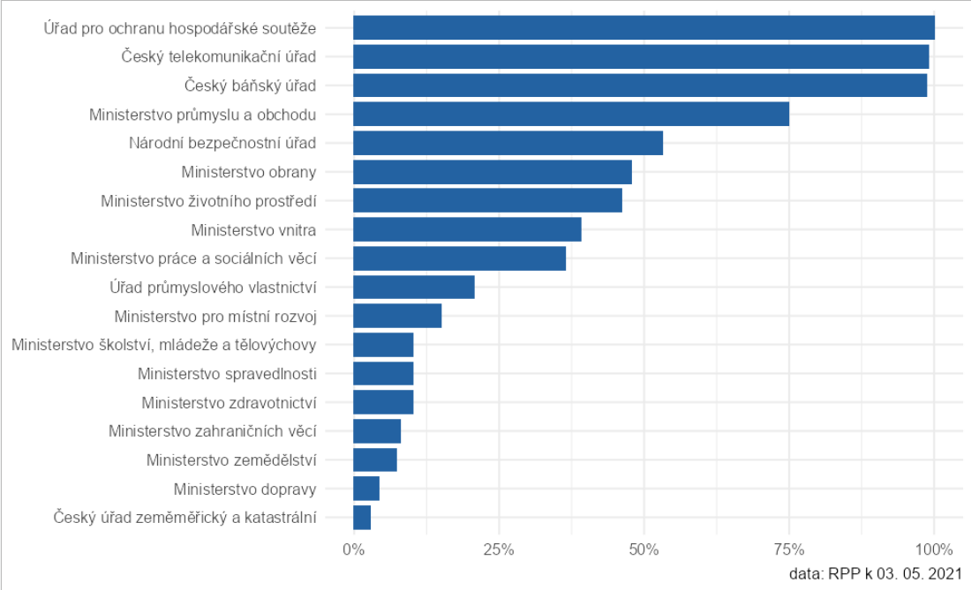
KATALOG SLUŽEB VS - Popis služeb VS
aktuální stav - schváleno

Slide 15
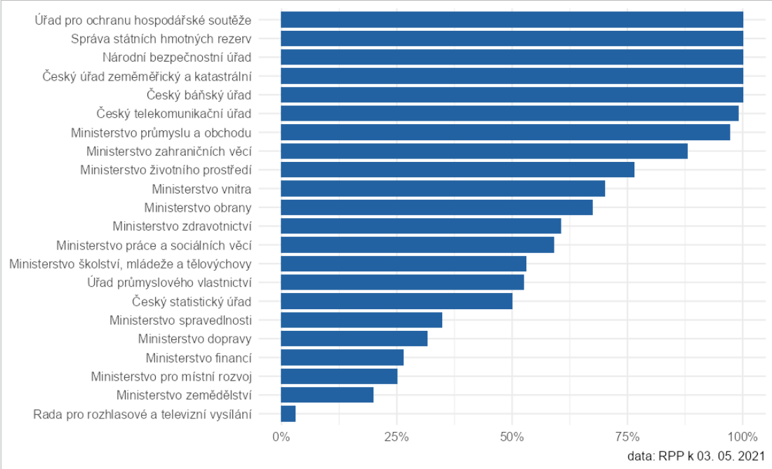
KATALOG SLUŽEB VS - Popis služeb VS
aktuální stav - schváleno a rozpracováno

Slide 16
Katalog služeb VS
Ostatní OVM (poskytovatelé služeb)

Slide 17
KATALOG SLUŽEB VS - Poskytovatelé
evidence služeb VS a plán digitalizace
„pasivní“ příjemci
informování klienta o způsobu využití dané služby
nové povinnosti – katalog služeb (detailní popisy služeb) na webových stránkách povinných subjektů dle zákona č. 106/1999 Sb.
platí od 1. 8. 2020 (efektivně od 1. 2. 2021)
implementace má smysl od Q3 2021 (dostupnost dat)

Slide 18
Katalog služeb VS
Data

Slide 19
KATALOG SLUŽEB VS - Data
veřejně přístupná
Národní katalog otevřených dat
API (detailní popisy služeb)
seznamy agend (XLSX)
více informací:
https://pma3.gov.cz/katalog-sluzeb/odborna-verejnost
pod otevřenou licencí bude zveřejněna komponenta pro vizualizaci dat k popisům služeb (dnes na gov.cz)

Slide 20
Prostor pro Dotazy A KOMENTÁŘE

Slide 21
Děkuji za Pozornost
simon.trusina@mvcr.cz

